Slide 1
Взаимодействие процессов
Курс: Операционные системы
Лекция: 4

Slide 2
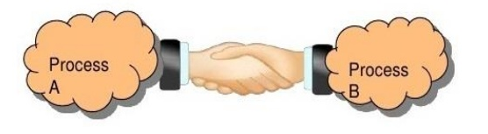
Зачем нужно взаимодействие процессов
Повышение скорости работы.
Совместное использование данных.
Модульная конструкция системы.
Удобство работы пользователя.

Slide 3
Категории средств обмена информацией
Сигнальные. Передается минимальное количество информации – один бит, "да" или "нет". Используются, как правило, для извещения процесса о наступлении какого-либо события. .
Канальные. "Общение" процессов происходит через линии связи, предоставленные операционной системой.
Разделяемая память. Два или более процессов могут совместно использовать некоторую область адресного пространства.

Slide 4
Логическая организация механизма передачи информации
Порядок установления связи
Адресация – прямая и непрямая
Количество участников сеанса связи
Направленность связи
Симплексная
Полудуплексная
Дуплексная
Способ завершения сеанса связи

Slide 5
Особенности передачи информации с помощью линий связи
Буферизация
Буфер нулевой емкости или отсутствует
Буфер ограниченной емкости
Буфер неограниченной емкости
Две модели передачи данных
Поток ввода/вывода
Сообщения
Надежность средств связи

Slide 6
Условия надежности средств связи
Не происходит потери информации.
Не происходит повреждения информации.
Не появляется лишней информации.
Не нарушается порядок данных в процессе обмена.

Slide 7
Завершение обмена информацией
требуются ли от процесса какие-либо специальные действия по прекращению использования средства коммуникации.
влияет ли такое прекращение на поведение других процессов.

Slide 8
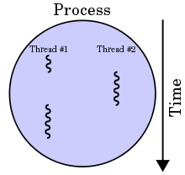
Нити исполнения (threads)
Нить - наименьшая единица обработки, исполнение которой может быть назначено ядром операционной системы.
процессы, как правило, независимы, тогда как потоки выполнения существуют как составные элементы процессов
процессы несут значительно больше информации о состоянии, тогда как несколько потоков выполнения внутри процесса совместно используют информацию о состоянии, а также память и другие вычислительные ресурсы
процессы имеют отдельные адресные пространства, тогда как потоки выполнения совместно используют их адресное пространство
процессы взаимодействуют только через предоставляемые системой механизмы связей между процессами
переключение контекста между потоками выполнения в одном процессе, как правило, быстрее, чем переключение контекста между процессами.

Slide 9
Активности и атомарные операции
Активности - последовательное выполнение ряда действий, направленных на достижение определенной цели.
Активности могут быть разбиты на на некоторые неделимые, или атомарные, операции.
P: a b c
Q: d e f
При последовательном выполнении:
PQ: a b c d e f

Slide 10
Псевдопараллельное исполнение
При исполнении активностей псевдопараллельно, в режиме разделения времени, они могут расслоиться на неделимые операции с различным чередованием (interleaving)
а b c d e f
a b d c e f
a b d e c f
a b d e f c
a d b c e f
......
d e f a b c
Набор активностей - детерминирован, если всякий раз при псевдопараллельном исполнении для одного и того же набора входных данных он дает одинаковые выходные данные.
В противном случае он недетерминирован .

Slide 11
Условия детерминированности Бернстайна
Пусть R(P) – набор входных переменных программы, W(P) – набор выходных переменных программы
Если для двух данных активностей P и Q:
пересечение W(P) и W(Q) пусто,
пересечение W(P) с R(Q) пусто,
пересечение R(P) и W(Q) пусто,
тогда выполнение P и Q детерминировано.
В противном случае параллельное выполнение P и Q может быть недетерминировано, т.е. для P и Q возможен race condition (состояние гонки, состояние состязания).

Slide 12
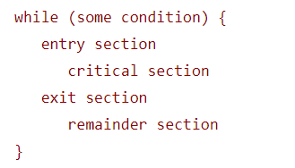
Критические секции
Критическая секция – это часть программы, исполнение которой может привести к возникновению race condition для определенного набора программ.
Чтобы исключить эффект гонок по отношению к некоторому ресурсу, необходимо организовать работу так, чтобы в каждый момент времени только один процесс мог находиться в своей критической секции, связанной с этим ресурсом.
По отношению к другим процессам, участвующим во взаимодействии, критическая секция начинает выполняться как атомарная операция.

Slide 13
Требования к алгоритмам синхронизации
Задача должна быть решена чисто программным способом на обычной машине, не имеющей специальных команд взаимоисключения.
Не должно существовать никаких предположений об относительных скоростях выполняющихся процессов или числе процессоров, на которых они исполняются.
Если процесс P_{i} исполняется в своем критическом участке, то не существует никаких других процессов, которые исполняются в соответствующих критических секциях. (mutual exclusion).
Процессы, которые находятся вне своих критических участков и не собираются входить в них, не могут препятствовать другим процессам входить в их собственные критические участки. Если нет процессов в критических секциях и имеются процессы, желающие войти в них, то только те процессы, которые не исполняются в remainder section, должны принимать решение о том, какой процесс войдет в свою критическую секцию. (progress) .
Не должно возникать неограниченно долгого ожидания для входа одного из процессов в свой критический участок. (bound waiting) .

Slide 14
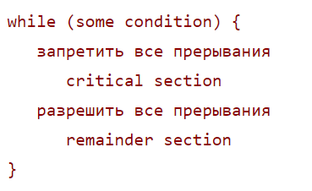
Запрет прерываний

Slide 15
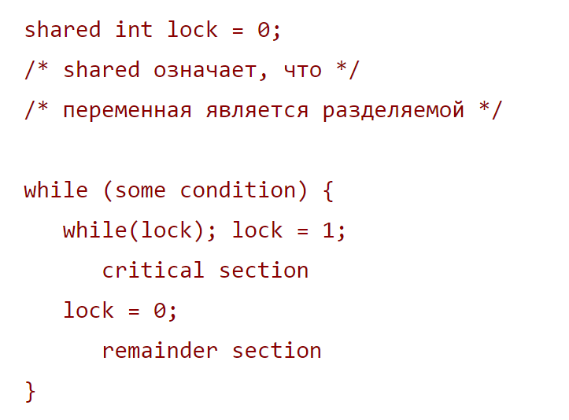
Переменная-замок

Slide 16
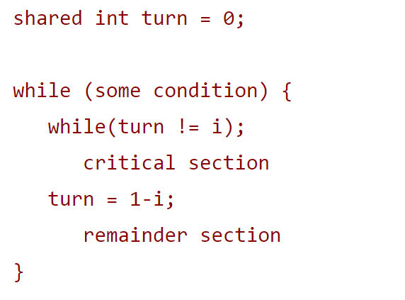
Строгое чередование

Slide 17

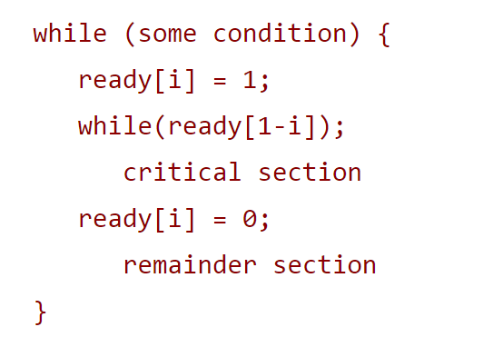
Флаги готовности

Slide 18
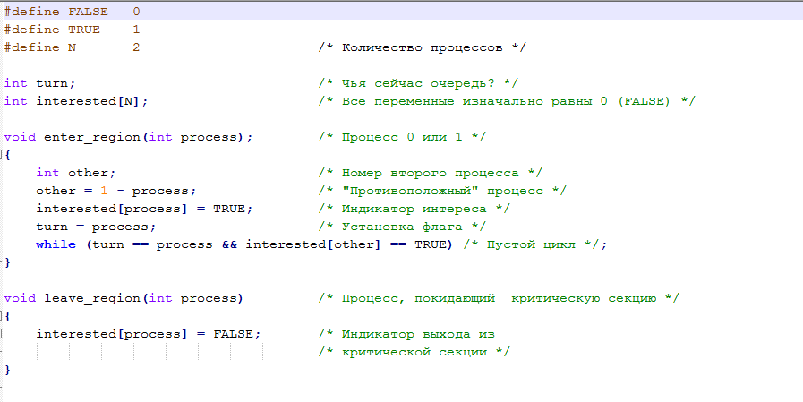
Алгоритм Петерсона

Slide 19
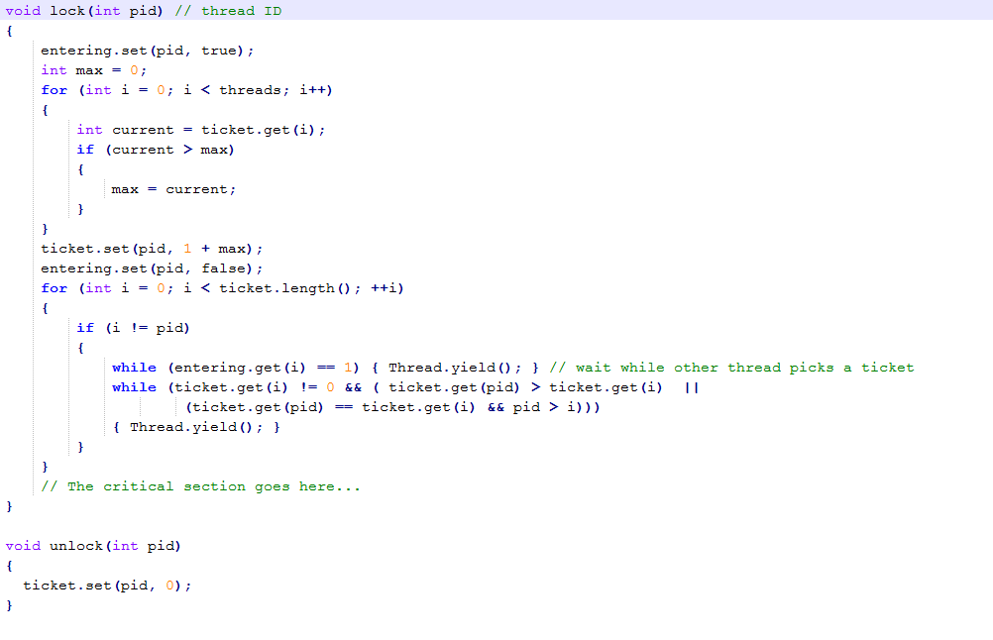
Алгоритм пекарни Лампорта

